Slide 1



Instituto Politécnico Nacional “El Fumigón” Administración de Proyectos Ajitzi Ricardo Quintana Ruíz Marcos Oswaldo Vázquez Moreno

Slide 2
CONTENIDO
CONSTITUCIÓN LEGAL
PROYECTO
PLANEACIÓN ESTRATÉGICA
ESTUDIO DE MERCADO
CONCLUSIONES
REFERENCIAS
EXTRA
CATALOGO DE SUBCUENTAS
DIAGRAMA DE GANTT
CUESTIONARIO

Slide 3
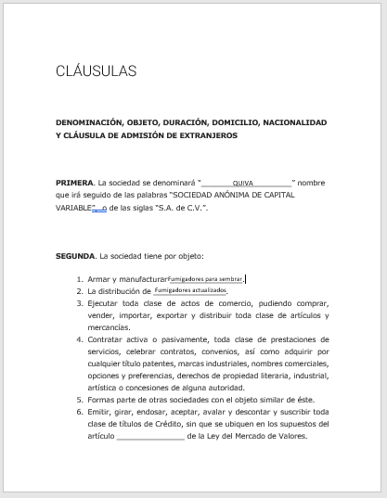
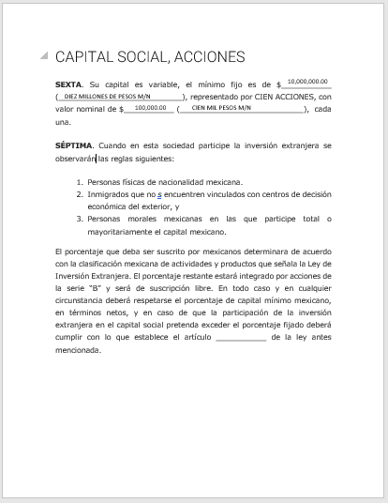
ACTA CONSTITUTIVA

Slide 4

EMPRESA
“LO PRIMERO ES LO PRIMARIO”

Slide 5
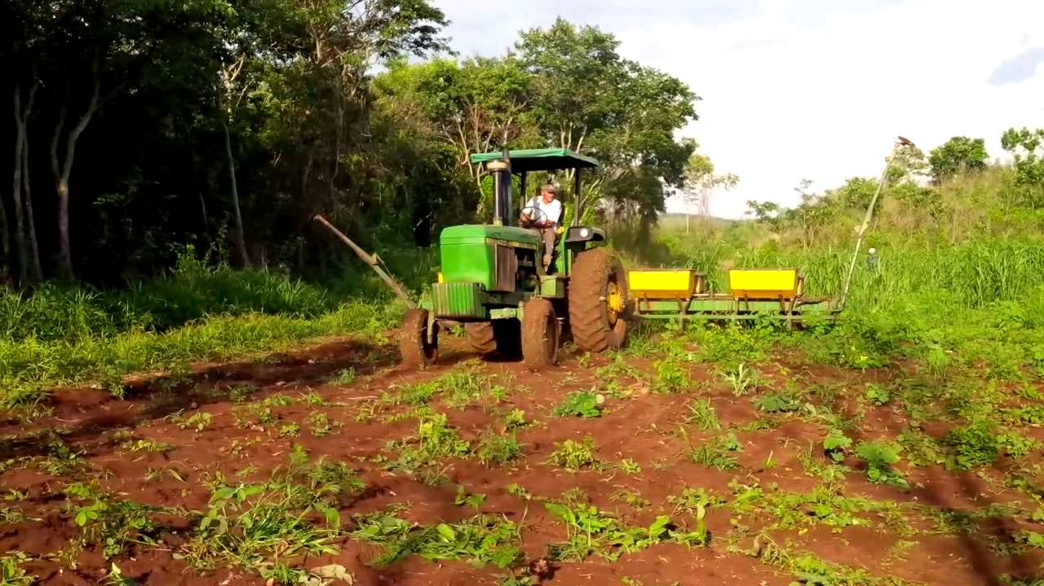
PROYECTO “EL FUMIGÓN”
Implementar el análisis de imágenes a través de cámaras fotográficas junto a los fumigadores ya instalados en las zonas de cultivos, para el aprovechamiento al 100% de los insecticidas que son utilizados para las respectivas cosechas, con el fin de mejorar la calidad y naturalidad de estos.
OBJETIVO:
Lograr implementar nuestra tecnología a todas las zonas de cultura dentro de la republica mexicana donde se utilicen las fumigadoras automatizadas

Slide 6
PLANEACIÓN ESTRATÉGICA
MISIÓN:
Somos una empresa orgullosamente mexicana encargada en realizar avances tecnológicos para el sector primario, así como el mejoramiento de los ya existentes, logrando un beneficio en la calidad y naturalidad de este sector.
VISIÓN:
Ser la empresa con los mejores productos y avances tecnológicos para el mejor desarrollo del sector primario dentro del país.
OBJETIVO:
Innovar y mejorar las diferentes tecnologías utilizadas actualmente en el sector primario de nuestro país.

Slide 7
PLANEACIÓN ESTRATÉGICA
VALORES:
Transparencia
Puntualidad
Excelencia
Responsabilidad
Coherencia
Tolerancia
Libertad
Lealtad
Honestidad
Trabajo en equipo
Empatía
Respeto

Slide 8
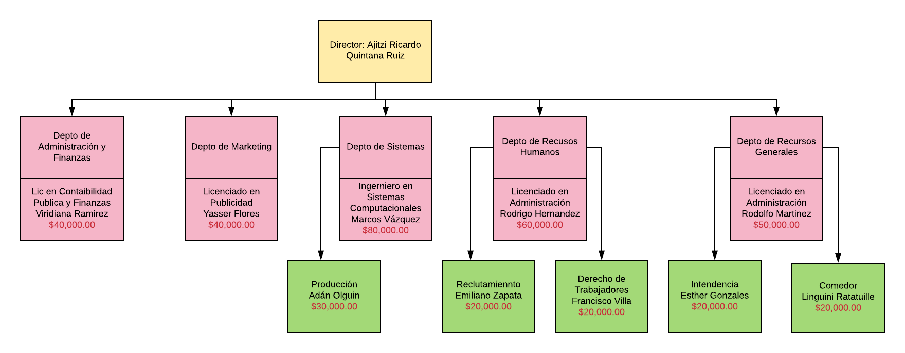
PLANEACIÓN ESTRATÉGICA
ORGANIGRAMA:

Slide 9
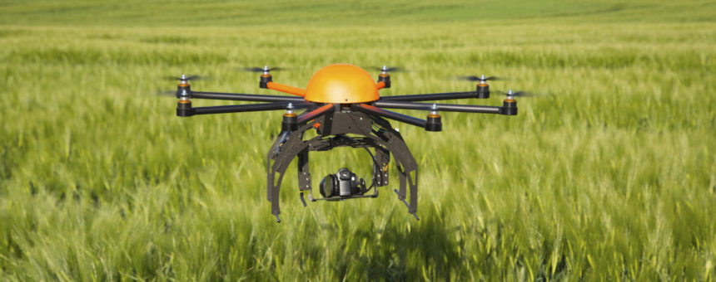
ESTUDIO DE MERCADO
DRONE PARA FUMIGACIÓN
Es un drone que es programado para seguir las rutas, de sembrar y fumigar todas las líneas de cosecha de cualquier tipo de fruta o vegetal, es bastante rápido y a un precio aceptable
La diferencia con nuestro proyecto es que este innova las maquinas ya existentes para reconocer solo las zonas donde haya plagas y de esta ahorrar insecticida, pero sobre todo mejorar la calidad de los productos sembrados.
El dron solo acelera el proceso de fumigación y nosotros lo reducimos a las partes donde sea necesario y de esta forma maximizar los recursos.

Slide 10
CONCLUSIONES
IMPORTANCIA DEL SECTOR PRIMARIO.
MAYOR CALIDAD EN LOS PRODUCTOS NATURALES.
COMPETENCIA.
UNA BUENA CONFORMACIÓN DE LA EMPRESA.
ATENDER A LOS CLIENTES COMO TE GUSTARÍA QUE TE ATENDIERAN.

Slide 11
REFERENCIAS
https://www.xataka.com/drones/estos-drones-aseguran-que-son-capaces-de-plantar-100-000-arboles-en-una-hora-mas-rapido-y-mas-barato-que-una-persona
https://www.google.com.mx/search?q=departamento+de+recursos+humanos&oq=departamento+de+re&aqs=chrome.0.0l2j69i57j0l3.10136j0j9&sourceid=chrome&ie=UTF-8
https://www.google.com.mx/search?q=licenciado+en+publicidad&oq=licenciado+en+publicidad&aqs=chrome..69i57j0l5.4510j0j9&sourceid=chrome&ie=UTF-8

